Slide 1
Министерство науки и высшего образования Российской Федерации Таганрогский институт имени А. П. Чехова (филиал) ФГБОУ ВО «Ростовский государственный экономический университет (РИНХ)» Отчёт о деятельности Юридической клиники за 2020 – 2021 гг.
Руководитель Юридической клиники – доцент кафедры
отраслевых юридических дисциплин
Таганрогского института имени А.П. Чехова (филиал)
ФГБОУ ВО «РГЭУ (РИНХ)», к.ю.н.
С.И. Пономаренко

Slide 2
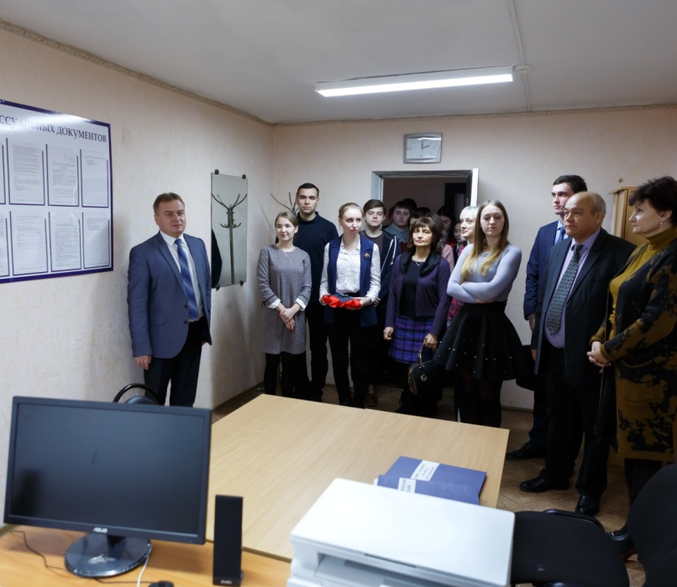
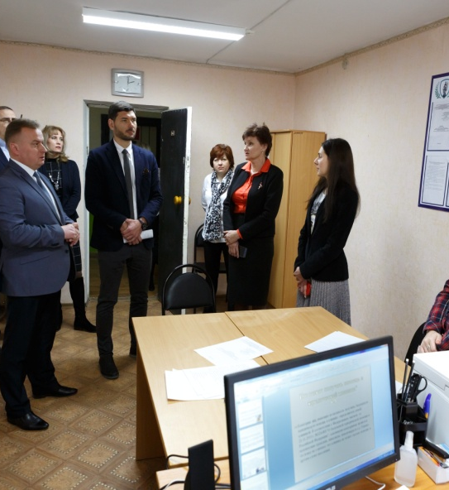
Юридическая клиника Таганрогского института имени А.П. Чехова (филиал) РГЭУ (РИНХ)
Юридическая клиника Таганрогского института имени А. П. Чехова (филиал) ФГБОУ «РГЭУ (РИНХ)» является структурным учебно-производственным подразделением вуза, действующим на базе факультета экономики и права.

Slide 3
План работы Юридической клиники Таганрогского института имени А. П. Чехова (филиал) ФГБОУ «РГЭУ (РИНХ)»
4.
Месяц | Планируемое мероприятие | Ответственные лица | Планируемый результат
сентябрь - май | Дежурство студентов в юридической клинике согласно расписанию | Студенты - клиницисты, преподаватели | Прием посетителей, устное и письменное консультирование, составление письменных правовых документов и т.д.
сентябрь | Практический семинар «Знакомство с юридической клиники» | Зав. юридической клиникой С.И. Пономаренко | Приобретение знаний, умений и навыков в области работы в юридической клиники для обучающихся младших курсов
октябрь | Практический семинар «Психологические особенности правового консультирования клиентов юридической клиники» | Заве. кафедрой психологии О.А. Холина | Усвоение психологических основ при работе с клиентами юридической клиники
ноябрь | Практический семинар «Методика составления исковых заявлений» | Доцент кафедры отраслевых юридической дисциплин К.М.Паронян | Формирование практических навыков по разработке исковых заявлений
декабрь | Учебный семинар - дискуссия «Ювенальная юстиция: «за» и «против»» | Доцент кафедры отраслевых юридической дисциплин Т.П.Агафонова | Получение знаний об институте ювенальной юстиции в России и за рубежом, обучение умению вести дискуссию и отстаивать свою точку зрения

Slide 4
План работы Юридической клиники Таганрогского института имени А. П. Чехова (филиал) ФГБОУ «РГЭУ (РИНХ)»
Месяц | Планируемое мероприятие | Ответственные лица | Планируемый результат
февраль | Учебный семинар «Трудовые споры: особенности их разрешения» | Доцент кафедры отраслевых юридической дисциплин Ю.А. Сердюкова | Приобретение знаний в области практики судебного и внесудебного разрешения трудовых споров
март | Учебный семинар «Особенности исполнительного производства» | Доцент кафедры отраслевых юридических дисциплин К. М. Паронян | Приобретение знаний в области процедуры исполнительного производства
апрель | Практический семинар «Обращение в Европейский суд по правам человека» | Доцент Всероссийского государственного университета юстиции (РПА Минюста России)» В.Б. Романенко | Приобретение знаний о Европейском суде по правам человека, процедуры обращения в этот орган и составления необходимых юридических документов
май | Учебный семинар – дискуссия «Противодействие коррупции: вопросы правового регулирования» | Доцент кафедры отраслевых юридической дисциплин П.В. Пашковский | Формирование знаний по вопросам правового регулирования противодействия коррупции
июнь | Подведение итогов работы за 2020-2021 у. г. | Зав. юридической клиникой С.И. Пономаренко

Slide 5
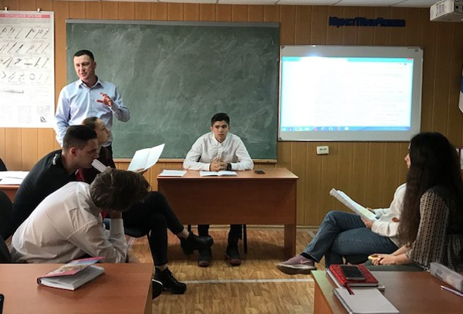
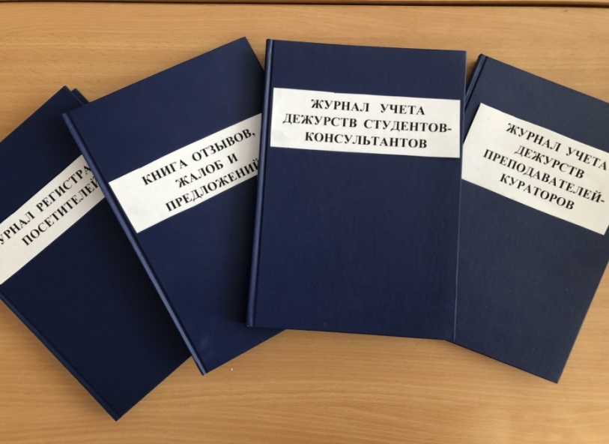
Теоретические основы работы в юридической клинике Таганрогского института имени А.П. Чехова (филиал) РГЭУ (РИНХ)
Опыт клинического юридического образования находит все большее распространение и поддержку в юридических вузах страны. Основных причин тому две: первая – работа в клинике позволяет студентам применить на практике полученные знания, сформировать навыки, необходимые юристу в практической деятельности, способствует нравственному формированию юристов как социально активных личностей; вторая – деятельность студентов в клинике обеспечивает право на получение квалифицированной юридической помощи гражданами, которые не в состоянии оплатить такую помощь.

Slide 6
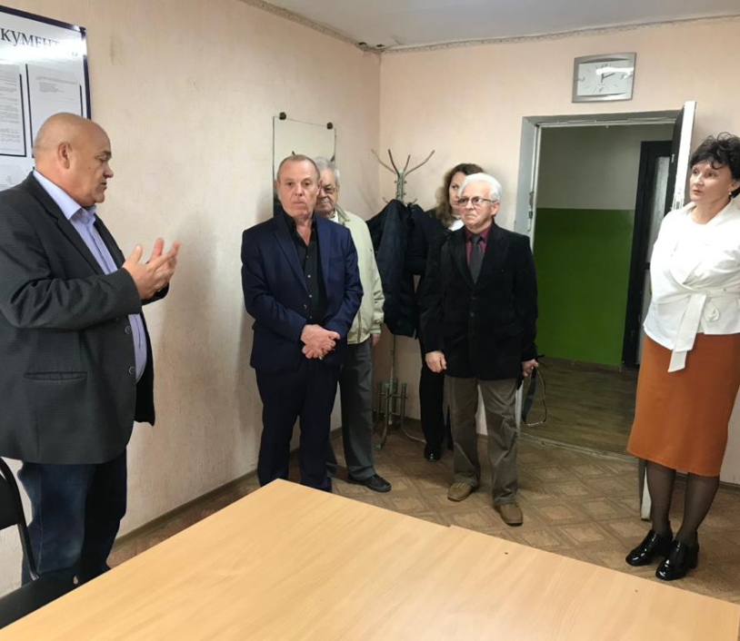
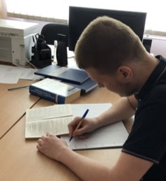
Практические основы работы в Юридической клинике Таганрогского института имени А.П. Чехова (филиал) РГЭУ (РИНХ)
Обучающиеся направления подготовки «Юриспруденция» совместно с преподавателями консультируют клиентов по различным юридическим вопросам. Также студенты-юристы пробуют себя в составлении различных процессуальные документы: исковые заявления, жалобы, ходатайства.
Консультирование в юридической клинике помогает обучающимся приобрести практические навыки в общении с гражданами-клиентами, изучить законодательство Российской Федерации, приобрести неоценимый опыт для дальнейшей работы.

Slide 7
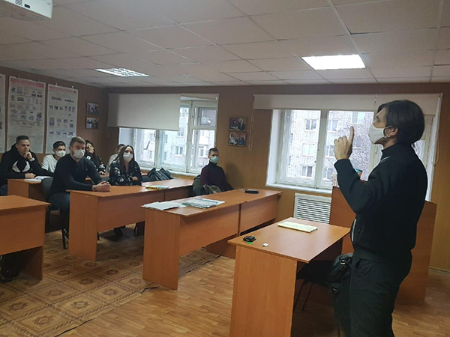
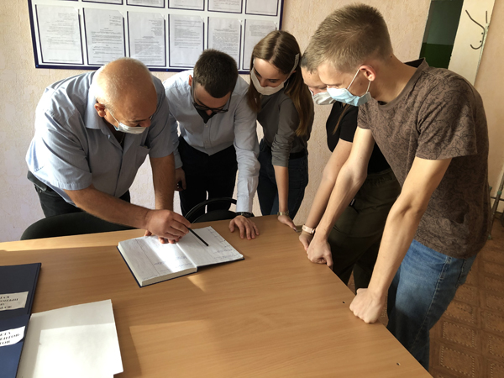
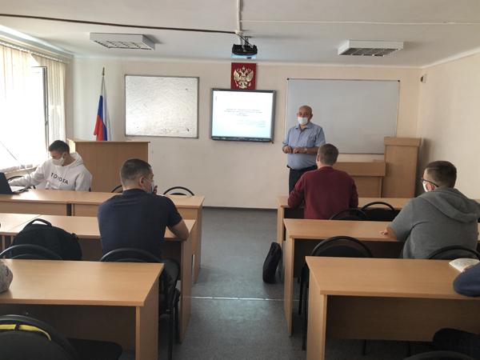
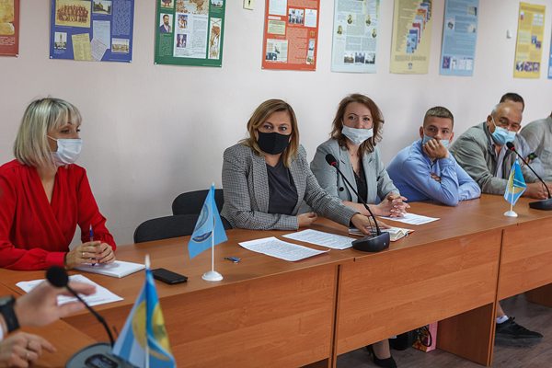
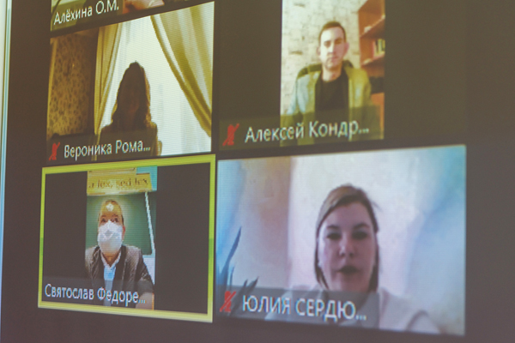
О ходе мероприятий в рамках работы Юридической клиники Таганрогского института имени А.П. Чехова (филиал) РГЭУ (РИНХ)

Slide 8
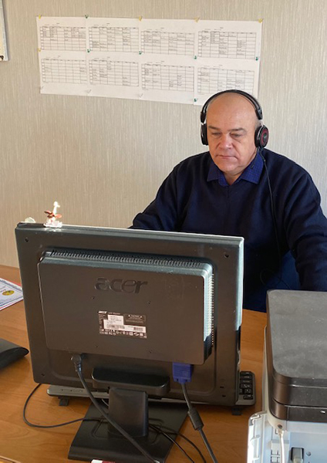
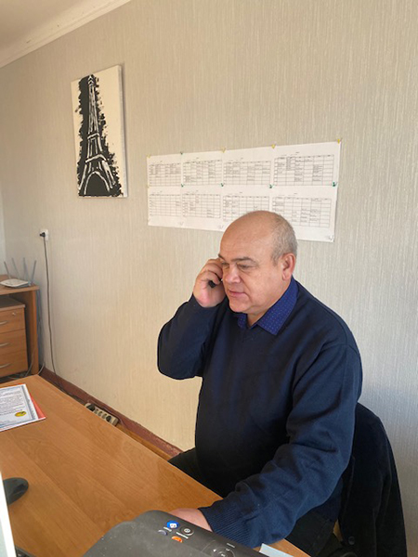
Дистанционное консультирование Юридической клиники Таганрогского института имени А.П. Чехова (филиал) РГЭУ (РИНХ)
В рамках недели Юриспруденции 2020 г. состоялось Онлайн-консультирование руководителя юридической клиники С. И. Пономаренко.
Кроме того, к консультированию в дистанционном формате привлекался доцент кафедры отраслевых юридических дисциплин К.М. Паронян.

Slide 9
В течение учебного года была опубликована статья:
Юридическое клиническое образование как одна из форм практикоориентированного юридического образования // РОЛЬ ИННОВАЦИЙ В ТРАНСФОРМАЦИИ И УСТОЙЧИВОМ РАЗВИТИИ СОВРЕМЕННОЙ НАУКИ: Сборник статей по итогам Международной научно-практической конференции (Тюмень, 14 мая 2021 г.). - Стерлитамак: АМИ, 2021. - 274 с.

Slide 10
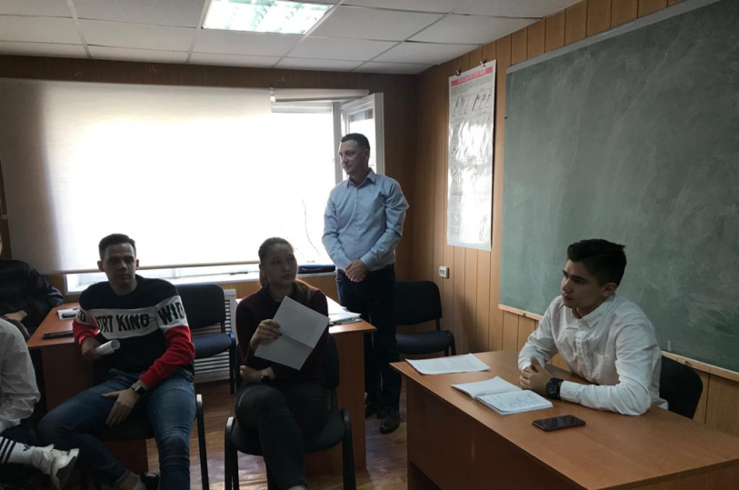
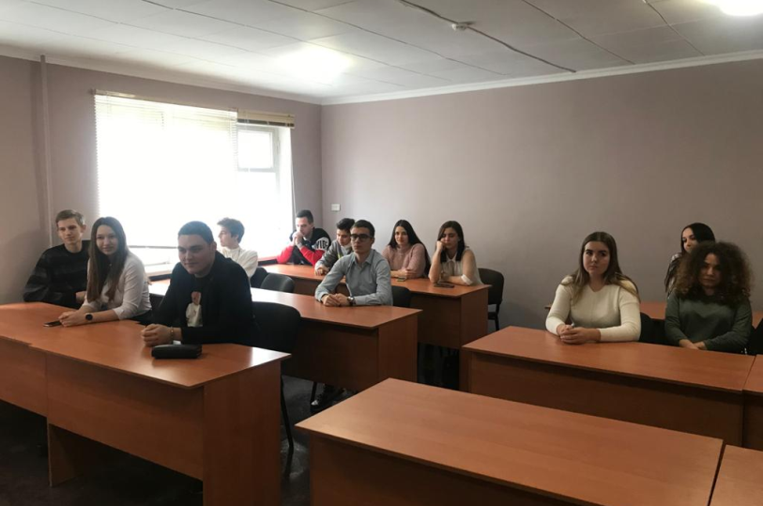
В качестве консультантов Юридической клиники Таганрогского института имени А.П. Чехова (филиал) РГЭУ (РИНХ) привлекаются:
преподаватели юридических кафедр
обучающиеся по направлению подготовки 40.03.01«Юриспруденция»
магистранты направления 44.04.04. «Профессиональное обучение» магистерская программа «Правоведение и правоохранительная деятельность»

Slide 11
Перспективы Юридической клиники Таганрогского института имени А.П. Чехова (филиал) РГЭУ (РИНХ)
В связи с принятием ФГОС (август 2020 г.) в новый план направления подготовки Юриспруденция была внесена факультативная дисциплина «Юридическая клиника», которая позволит привлекать студентов к работе в Юридической клинике на постоянной основе.
Взаимодействие с юридическими клиниками других вузов (ТИУиЭ, РЮИ МВД России).
Расширение публикационной активности студентов.

